Slide 1
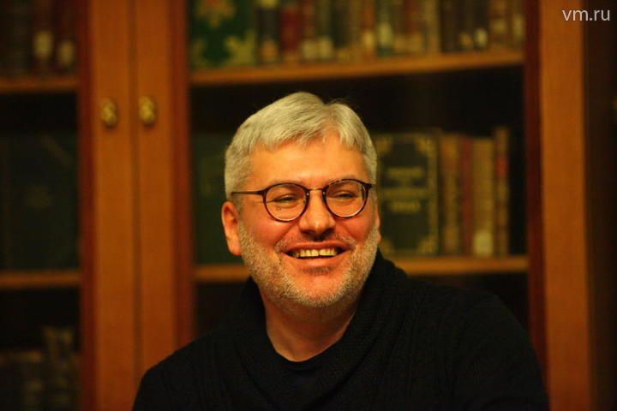
Евгений Водолазкин Kiev 1964

Slide 2
https://fantlab.ru/autor14558

Slide 3
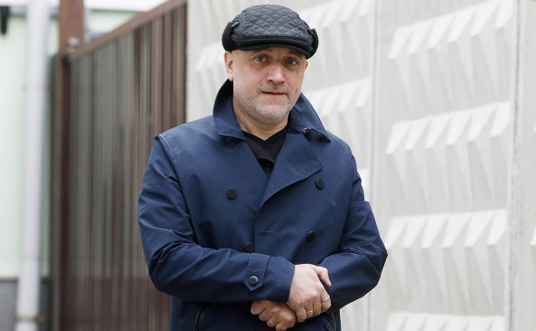
Захар Прилепин Ильинка, Рязанская область1975

Slide 4
https://bookmix.ru/authors/index.phtml?id=407

Slide 5
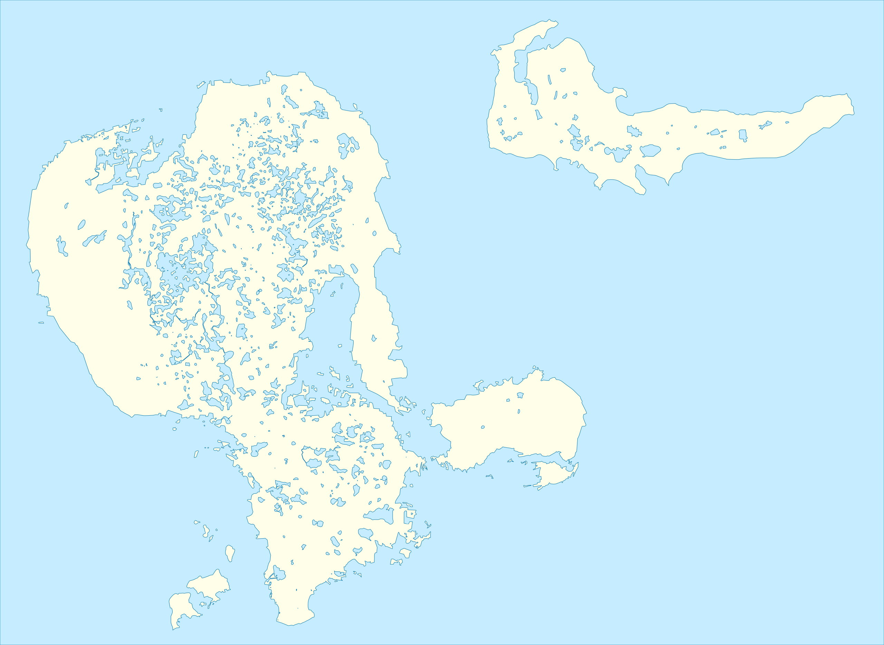
Соловецкиe островa

Slide 6
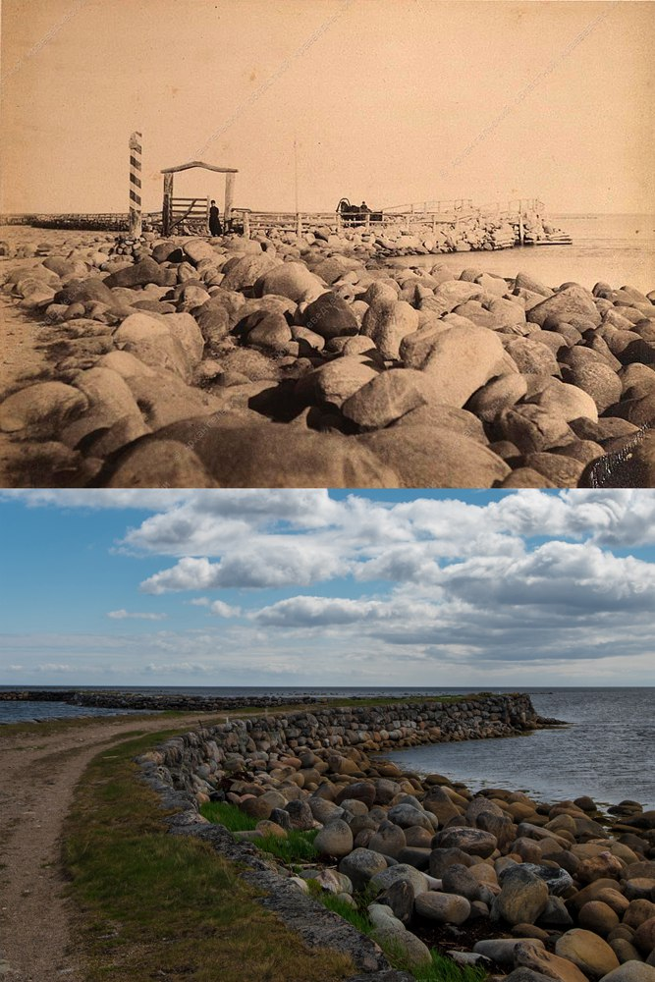
Foto a distanza di almeno cent’anni
La diga tra l'isola di Soloveckij e la Bol’šaja Muksalma: lunghezza 1,5 km, realizzata nel XIX secolo con le pietre da monaci e operai.

Slide 7
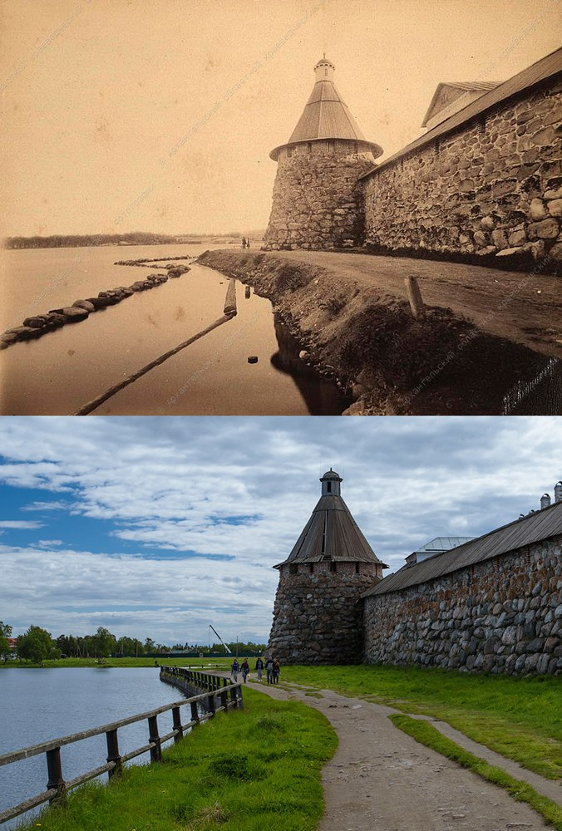
Соловецкий монастырь

Slide 9
La testimonianza più importante che abbiamo sulle isole Solovki ci è pervenuta da D.M. Lichacev, che fu arrestato nel 1928, ma pubblicò le sue memorie solo nel 1995. D.M. LICHACEV, La mia Russia, Torino, Einaudi, 1999, pp.138-143. Traduzione di C. Zonghetti
Dalle conversazioni del 1929 ricordo che la densità della «popolazione» delle Solovki era superiore a quella del Belgio, fermo restando che gli spazi sterminati dei boschi e delle paludi non solo non erano abitati, ma erano addirittura inesplorati.
Che cos'erano, dunque, le Solovki? Un enorme formicaio? Sì, tanto che era difficile passare tra gli edifici. Per entrare e uscire dalla baracca 13, accanto alla chiesa della Trasfigurazione, c'era sempre ressa. I detenuti-guardiani «mantenevano l'ordine» con i manganelli. Nel contempo l'accesso e l'uscita erano consentiti solo con gli «ordini», le disposizioni per il lavoro.
La notte sui passaggi tra gli edifici scendeva il silenzio. Le mura erano imponenti: quelle di torri e chiese si allargavano verso il basso.
Proverò ora a descrivere la dislocazione delle brigate nel lager. Nel Cremlino (così si chiamava la parte di edifici del monastero cinta da mura, massi giganteschi ricoperti di licheni color ruggine) c'erano quattordici brigate. La quindicesima, fuori del monastero, era per i detenuti che vivevano nelle diverse «tane» presso l'officina meccanica o la fabbrica di alabastro, presso il bagno numero 2, ecc. Il cimitero del lager veniva chiamato «brigata 16». Era una battuta, ma sta di fatto che, d'inverno, in alcune brigate i cadaveri restavano insepolti e svestiti.
Perché i detenuti venivano suddivisi in brigate? Probabilmente dipendeva dal fatto che erano stati i militari prigionieri sull'isola a mantenere l'ordine tra i primi arrivati. I secondini non potevano, né tanto meno sapevano organizzare alcunché. In un primo momento l'unica forza organizzativa in grado di ripartire, sfamare e instaurare una primordiale forma di disciplina tra i detenuti che arrivavano sulle isole dell'arcipelago delle Solovki erano i militari, che si rifecero ai modelli di cui disponevano. [...]
Di tutte le brigate la tredicesima era la più grande e la più tremenda. Vi venivano destinati i nuovi arrivi, lì inquadrati per spezzare ogni velleità di protesta, e poi spediti ai lavori pesanti. Chiunque giungesse alle Solovki era obbligato a trascorrere non meno di tre mesi nella brigata 13 detta, per l'appunto, <<di quarantena>>.
La mattina ci facevano mettere in fila per l'appello lungo i corridoi che si snodavano intorno alle chiese della Trasfigurazione e della Trinità. Eravamo in file di dieci, ci si contava, e l'ultimo gridava «Centottantaduesimo per file di dieci!».
È capitato che nella brigata tredici di quarantena si stipassero strette tre, quattro o anche cinquemila persone. Va da sé che avessimo tutti le pulci.
Solo ricorrendo a raccomandazioni particolari si riusciva a lasciarla prima del tempo. [...]
Le Solovki erano esattamente il luogo in cui l'uomo si trovava di fronte il prodigio e la quotidianità, il passato del monastero e il presente del lager, e gente di ogni morale, dalla più nobile alla più spregevole. [...] La vita alle Solovki era tanto assurda da non parere vera. «Qui tutto si confonde come in un incubo terribile», si cantava in una delle canzoni del lager.

Slide 10
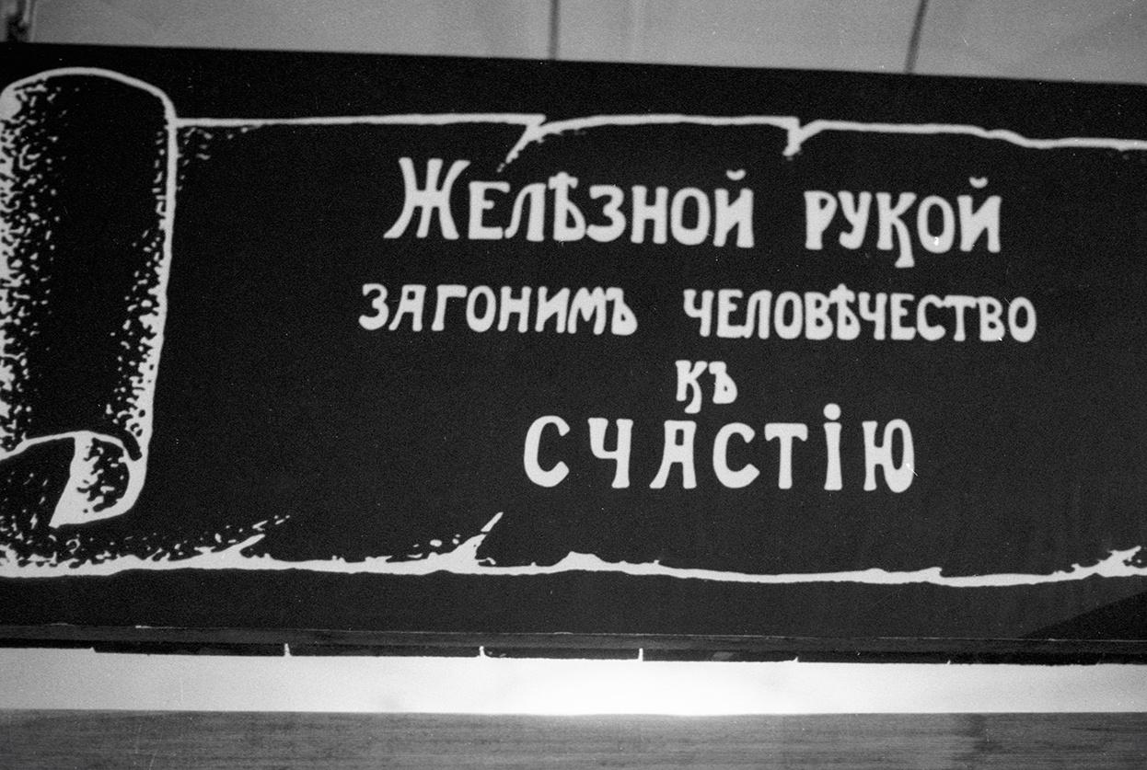
Соловецкий Лагер Особого назначения СЛОН https://www.youtube.com/watch?v=2rJ6pBhA3Ec
Лозунг в Соловецком лагере особого назначения, 1937 год
Notes:
Dal minuto 3.38 e poi dal 7.54

Slide 11
https://www.youtube.com/watch?v=BXo2_NtAYYc

Slide 12
Сузи Франк , THE SOLOVKI TEXT. PART 2 «Imagologija i komparativistika – Imagology and Comparative Studies», 2017, 8, pp. 158–189. DOI: 10.17223/24099554/8/9 Susanne K. Frank, Humboldt University of Berlin (Berlin, Germany)
...«соловецкий текст» конституирован и создан нарративом борьбы, конфронтации добра и зла, которая разворачивается или в пространстве противостояния центра и периферийных Соловков как равновесного противника этого центра, или во внутреннем пространстве самих Соловков, однако в обоих пространствах исход этой борьбы столь же непредсказуем.
... il "testo delle Solovki" è costituito e creato dalla narrazione di una lotta, di un confronto tra il bene e il male, che si dispiega o nello spazio della contrapposizione tra il centro e le periferiche Solovki, come avversario di uguale forza del centro, o nello spazio interno delle stesse Solovki; tuttavia in entrambi gli spazi l'esito di questa lotta è ugualmente imprevedibile.

Slide 13
Прилепин Обитель
Che il bisnonno fosse stato tre anni nei campi di lavoro delle isole Solovki lo venni a sapere quando ero ancora bambino. Per me era come se fosse andato in Persia a fare razzie al tempo dello zar Aleksej il Mite, o avesse raggiunto Tmutarakan’ col principe Svjatoslav dal cranio rasato.
Non se ne parlava molto, ma di tanto in tanto il bisnonno nominava Ejchmanis, o il comandante di plotone Krapin, oppure il poeta Afanas’ev.
Per molto tempo ho pensato che Mstislav Burcev e Kučerava fossero commilitoni del bisnonno, e solo più tardi ho capito che erano tutti detenuti.
Quando mi capitarono fra le mani le foto delle Solovki, incredibilmente riconobbi subito Ejchmanis, e Burcev, e Afanas’ev.
Avevo preso a considerarli quasi come parenti stretti, anche se non sempre buoni.
Ripensandoci adesso, capisco quanto è breve la distanza tra noi e la storia: la storia è qui accanto. Io ho conosciuto il bisnonno, e il bisnonno aveva visto con i suoi occhi santi e demoni.
Ejchmanis lui lo chiamava sempre Fëdor Ivanovič, si avvertiva che nutriva nei suoi confronti un sentimento di tormentoso rispetto. Cerco a volte di immaginare come abbiano ucciso quell’uomo bello e non stupido, l’ideatore dei campi di concentramento della Russia sovietica.

Slide 14
Alcune delle storie del bisnonno il nonno le raccontava a modo suo, mio padre in una versione diversa, e il mio padrino in una terza maniera ancora. La nonna, invece, della vita del bisnonno alle Solovki parlava sempre con grande pena e in un’ottica femminile, a volte quasi in aperto contrasto col punto di vista degli uomini.
Tuttavia il quadro generale a poco a poco aveva cominciato a ricomporsi.
Di Galja e Artëm mio padre mi aveva raccontato quando avevo quindici anni: era cominciata proprio allora l’epoca delle rivelazioni e della folle autoflagellazione. Mio padre aveva accennato a grandi linee a questa vicenda, che già allora mi aveva colpito in maniera straordinaria.
Anche la nonna la conosceva.
Non riesco proprio a immaginare come e quando il bisnonno abbia confidato tutto questo a mio padre: di solito era uno di poche parole. Eppure, gliel’ha raccontato.
In seguito, riunificando tutti i racconti in un unico quadro e confrontandoli con ciò che doveva essere accaduto realmente, almeno in base ai resoconti conservati negli archivi, alle relazioni di servizio e ai rapporti, ho notato che nella mente del bisnonno alcuni avvenimenti si erano fusi insieme, e accadevano uno di seguito all’altro fatti che invece erano successi a distanza di un intero anno, e a volte anche di tre.
D’altronde cos’è la verità, se non ciò che si ricorda?
La verità è ciò che si ricorda.

Slide 15
Водолазкин Авиатор
Моей дочери
– Что вы всё пишете?
– Описываю предметы, ощущения. Людей. Я теперь каждый день пишу, надеясь спасти их от забвения.
– Мир Божий слишком велик, чтобы рассчитывать здесь на успех.
– Знаете, если каждый опишет свою, пусть небольшую, частицу этого мира… Хотя почему, собственно, небольшую? Всегда ведь найдется тот, чей обзор достаточно широк.
– Например?
– Например, авиатор.
Разговор в самолете
Notes:
Nel testo russo in apertura e alla fine

Slide 16
Cos'è che continua a scrivere?
Descrivo oggetti, sensazioni. Persone. Adesso scrivo ogni giorno, sperando di salvare tutto questo dall'oblio.
Il mondo di Dio è troppo grande per sperare di riuscirci.
Lo sa se ognuno scrivesse la sua parte, per quanto piccola, di questo mondo… anche se, perché piccola, poi? Si troverà sempre chi gode di una visuale sufficientemente ampia.
Per esempio?
Un aviatore, per esempio.
Notes:
Nel testo italiano solo alla fine

Slide 17
La testa. Mi gira. Sono steso in un letto.
Dove mi trovo?
Dei passi.
È entrato uno sconosciuto con un camice bianco. Si è fermato, si è messo una mano sulle labbra, mi ha guardato e intanto nel vano della porta passavano le teste di altra gente. L’ho guardato anch’io, diciamo senza farmi vedere. Da sotto le ciglia, chiuse ma non proprio strette. Si è accorto che tremavano.
- È sveglio?
Ho aperto gli occhi. Lo sconosciuto si è avvicinato al letto e ha allungato una mano.
- Geiger. Il suo medico.
Da sotto la coperta ho tirato fuori la destra e ho sentito la stretta cauta della sua. Come si toccano le cose quando hai paura di romperle. Mi ha squadrato per un attimo e la porta si è chiusa sbattendo. Senza lasciarmi la mano, Geiger si è chinato su di me:
- E lei? Innokentij Petrovič Platonov, giusto?
Non ho potuto confermarglielo. Se lo dice lui, vuol dire che ne avrà motivo. Innokentij Petrovič… Senza dire una parola ho nascosto di nuovo la mano sotto la coperta.
- Non ricorda nulla? - mi ha chiesto Geiger.
Ho fatto di no con la testa. Innokentij Petrovič. Rispettabile. Magari un po’ letterario.
- Si ricorda quando mi sono avvicinato al letto adesso? Come ho detto di chiamarmi?
Perché fa così con me? O sono proprio messo male? Dopo una pausa squittisco un “mi ricordo”.
- E prima?
Ho sentito le lacrime soffocarmi. Sono scoppiate e ho cominciato a piangere a dirotto. Geiger ha preso una salvietta dal comodino accanto al letto e mi ha asciugato il viso.
- Ma no, Innokentij Petrovič. Al mondo sono così pochi i fatti di cui vale la pena ricordarsi e lei si affligge?
- Mi tornerà la memoria?
- Me lo auguro proprio. Il suo caso non permette di dire niente con certezza. - Mi ha messo un termometro. - Vede, adesso lei ricorda già un po’ di più, qui è importante il suo sforzo. È necessario che ricordi ogni cosa da solo.

